Slide 1

DCT域的信息隐藏

Slide 2

变换域技术
在载体的显著区域隐藏信息，比LSB方法能够更好地抵抗攻击，而且还保持了对人类感观的不可察觉性。
常用的变换域方法：
离散余弦变换（DCT）
离散小波变换（DWT）
离散傅立叶变换（DFT）

Slide 3
图像压缩标准（JPEG）的核心
图像压缩标准（JPEG）的核心
二维DCT变换
在DCT域中的信息隐藏，可以有效地抵抗JPEG有损压缩。

Slide 4
二维DCT变换
图像分为8×8的像素块，进行二维DCT变换，得到8×8的DCT系数。
最左上角的那个系数为直流系数，其余为交流系数。
左上角的部分为直流和低频，右下角的部分为高频，中间区域为中频。
中低频系数包含了图像的大部分能量，是对人的视觉最重要的部分。
低频
系数
中频
系数
高频
系数

Slide 5
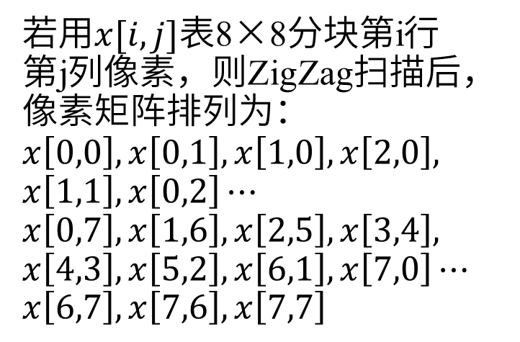
DCT与Zig-Zag扫描顺序
转换 2-D系数区块成 1-D系数：系数按照Zig-Zag次序排列。
若用$x[i,j]$表8×8分块第i行第j列像素，则ZigZag扫描后，像素矩阵排列为：$x\left[0,0\right],x\left[0,1\right],x\left[1,0\right],x\left[2,0\right],$
$$x\left[1,1\right],x\left[0,2\right]⋯$$
$$x\left[0,7\right],x\left[1,6\right],x\left[2,5\right],x\left[3,4\right],$$
$$x\left[4,3\right],x\left[5,2\right],x\left[6,1\right],x\left[7,0\right]⋯$$
$$x\left[6,7\right],x\left[7,6\right],x\left[7,7\right]$$
DC系数
AC系数

Slide 6
JPEG压缩原理举例
图像的某个8*8图块的亮度值如下：
52 | 55 | 61 | 66 | 70 | 61 | 64 | 73
63 | 59 | 55 | 90 | 109 | 85 | 69 | 72
62 | 59 | 68 | 113 | 144 | 104 | 66 | 73
63 | 58 | 71 | 122 | 154 | 106 | 70 | 69
67 | 61 | 68 | 104 | 126 | 88 | 68 | 70
79 | 65 | 60 | 70 | 77 | 68 | 58 | 75
85 | 71 | 64 | 59 | 55 | 61 | 65 | 83
87 | 79 | 69 | 68 | 65 | 76 | 78 | 94

Slide 7
将数值由0~255变换到-128~127。
x
-76 | -73 | -67 | -62 | -58 | -67 | -64 | -55
-65 | -69 | -73 | -38 | -19 | -43 | -59 | -56
-66 | -69 | -60 | -15 | 16 | -24 | -62 | -55
-65 | -70 | -57 | -6 | 26 | -22 | -58 | -59
-61 | -67 | -60 | -24 | -2 | -40 | -60 | -58
-49 | -63 | -68 | -58 | -51 | -60 | -70 | -53
-43 | -57 | -64 | -69 | -73 | -67 | -63 | -45
-41 | -49 | -59 | -60 | -63 | -52 | -50 | -34
g=
y

Slide 8
接下来，根据DCT变换公式，计算得到临时结果。
u
-415.38 | -30.19 | -61.20 | 27.24 | 56.12 | -20.10 | -2.39 | 0.46
4.47 | -21.86 | -60.76 | 10.25 | 13.15 | -7.09 | -8.54 | 4.88
-46.83 | 7.37 | 77.13 | -24.56 | -28.91 | 9.93 | 5.42 | -5.65
-48.53 | 12.07 | 34.10 | -14.76 | -10.24 | 6.30 | 1.83 | 1.95
12.12 | -6.55 | -13.20 | -3.95 | -1.87 | 1.75 | -2.79 | 3.14
-7.73 | 2.91 | 2.38 | -5.94 | -2.38 | 0.94 | 4.30 | 1.85
-1.03 | 0.18 | 0.42 | -2.42 | -0.88 | -3.02 | 4.12 | -0.66
-0.17 | 0.14 | -1.07 | -4.19 | -1.17 | -0.10 | 0.50 | 1.68
G=
v

Slide 9
亮度量化表
16 | 11 | 10 | 16 | 24 | 40 | 51 | 61
12 | 12 | 14 | 19 | 26 | 58 | 60 | 55
14 | 13 | 16 | 24 | 40 | 57 | 69 | 56
14 | 17 | 22 | 29 | 51 | 87 | 80 | 62
18 | 22 | 37 | 56 | 68 | 109 | 103 | 77
24 | 35 | 55 | 64 | 81 | 104 | 113 | 92
49 | 64 | 78 | 87 | 103 | 121 | 120 | 101
72 | 92 | 95 | 98 | 112 | 100 | 103 | 99
JPEC亮度量化表

Slide 10
获得量化结果：
-26 | -3 | -6 | 2 | 2 | -1 | 0 | 0
0 | -2 | -4 | 1 | 1 | 0 | 0 | 0
-3 | 1 | 5 | -1 | -1 | 0 | 0 | 0
-3 | 1 | 2 | -1 | 0 | 0 | 0 | 0
1 | 0 | 0 | 0 | 0 | 0 | 0 | 0
0 | 0 | 0 | 0 | 0 | 0 | 0 | 0
0 | 0 | 0 | 0 | 0 | 0 | 0 | 0
0 | 0 | 0 | 0 | 0 | 0 | 0 | 0
B=
可见，新的数据很小，而且很多是0。这么多的0，完全可以用游程编码，大大缩小数据量。
Zig-Zag排列：
[-26,-3,0,-3,-2,-6,2,-4,1,-3, 1,1,5,1,2, -1,1,-1,2,0,0, 0,0,0,-1,-1,0,0,0,0,0,0,0,0......]

Slide 11
基本隐藏算法
以一定的方式挑选一些中频系数，在这些中频系数中叠加秘密信息：
所有中频系数
固定位置的中频系数
随机挑选中频系数
选择最大的几个中频系数

Slide 12
1
算法一
在选出的中频系数中叠加秘密信息
x'(i,j)=x(i,j)+αm_{i}
x(i,j)
DCT系数
x'(i,j)
隐藏后的DCT系数
m_{i}
第 i 个秘密信息比特
α
可调参数，控制嵌入强度

Slide 13
2
算法二
在选出的中频系数中叠加秘密信息
x'(i,j)=x(i,j)(1+αm_{i})
方法一
每个系数上嵌入的强度相同。
方法二
根据系数的大小，成比例地嵌入。
上述的算法一和算法二，此两算法的提取都需要原始图像。

Slide 14
3
算法三
不需要原始载体的信息隐藏方法：利用载体中两个特定数的相对大小来代表隐藏的信息
载体图像分为8×8的块，做二维DCT变换，伪随机地选择一个图像块B_{i}，分别选择其中的两个位置，比如用(u₁,v₁) 和(u₂,v₂) 代表所选定的两个系数的坐标。
嵌入
如果B_{i} (u₁,v₁)> B_{i} (u₂,v₂)，代表隐藏1；如果相反，则交换两系数
如果B_{i} (u₁,v₁)< B_{i} (u₂,v₂)，代表隐藏0；如果相反，则交换两系数
最后做二维DCT逆变换。

Slide 15
3
算法三
接收者进行二维DCT变换，比较每一块中约定位置的DCT系数值，根据其相对大小，得到隐藏信息的比特串，从而恢复出秘密信息。
提取
特点:
不需原始图像。
注意：
如果选定位置的两个系数相差太大，则对图像影响较大。应选择相近的值（如中频系数）

Slide 16
4
算法四
算法三的扩展：利用DCT中频系数中的三个系数之间的相对关系来对秘密信息进行编码
选择三个位置(u₁,v₁)，(u₂,v₂)，(u₃,v₃)
嵌入
嵌入1：令B_{i} (u₁,v₁)> B_{i} (u₃,v₃) +D， B_{i} (u₂,v₂)> B_{i} (u₃,v₃) +D
嵌入0：令B_{i} (u₁,v₁)< B_{i} (u₃,v₃) –D， B_{i} (u₂,v₂)< B_{i} (u₃,v₃) -D

Slide 17
4
算法四
如果数据不符，则修改这三个系数值，使得它们满足上述关系。
其中参数D的选择要考虑隐藏的健壮性和不可察觉性之间的平衡，D越大，隐藏算法对于图像处理就越健壮，但是对图像的改动就越大，越容易引起察觉。

Slide 18
4
算法四
如果需要做的修改太大，则放弃该块，将其标识为“无效”。
对这三个系数做小量的修改使得它们满足下面条件之一：
“无效”
或

Slide 19
4
算法四
对图像进行DCT变换，比较每一块相应三个位置的系数，从它们之间的关系，可以判断隐藏的是信息“1”、“0”还是“无效”块，这样就可以恢复秘密信息。
提取

